Slide 1
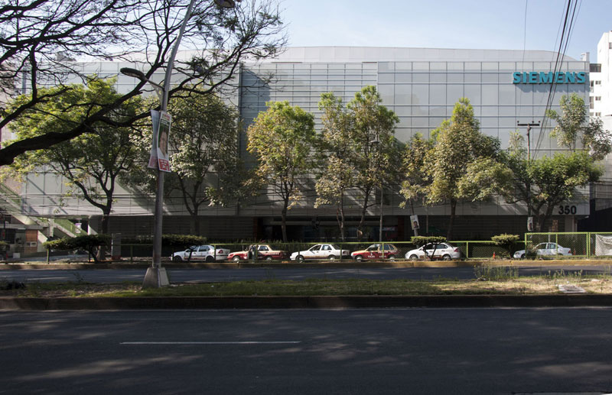
Proyecto final diseño de redes inalámbricas
Planos del edificio SIEMENS

Slide 2
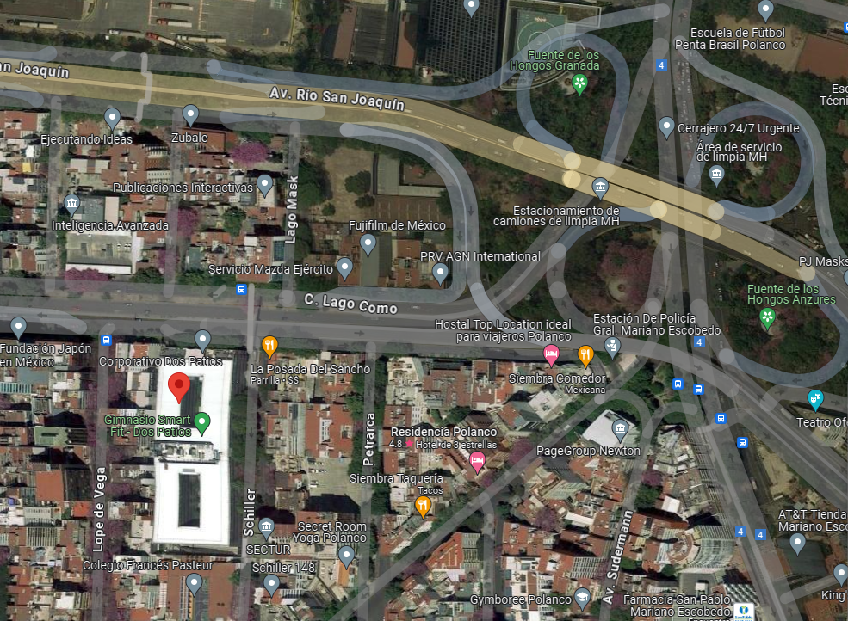
Vista de la ubicación del edificio SIEMENS
Ubicación en:
19.437204, -99.186708

Slide 3
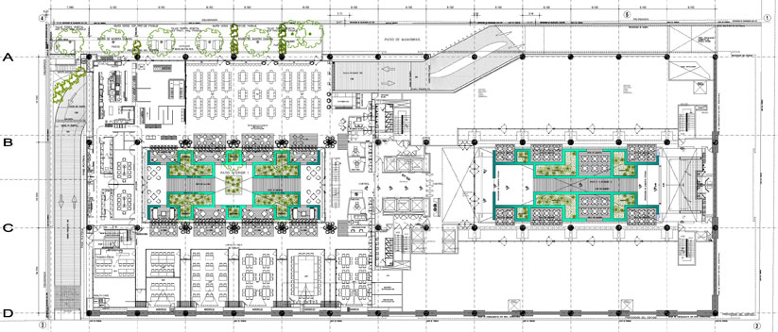
Planta baja
6 mts.
123 mts.
16.5 mts.
13.5 mts.
46.5 mts.
16.5 mts.

Slide 4
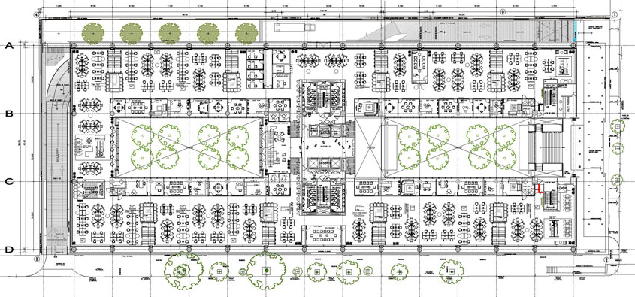
Primer nivel

Slide 5
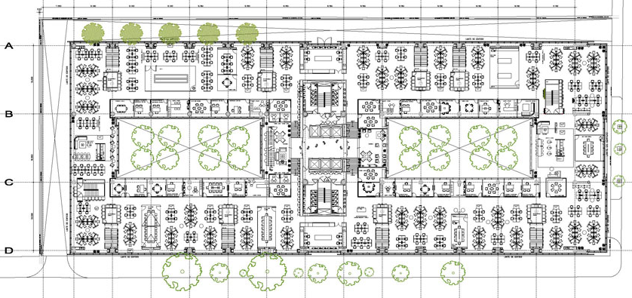
Segundo nivel

Slide 6
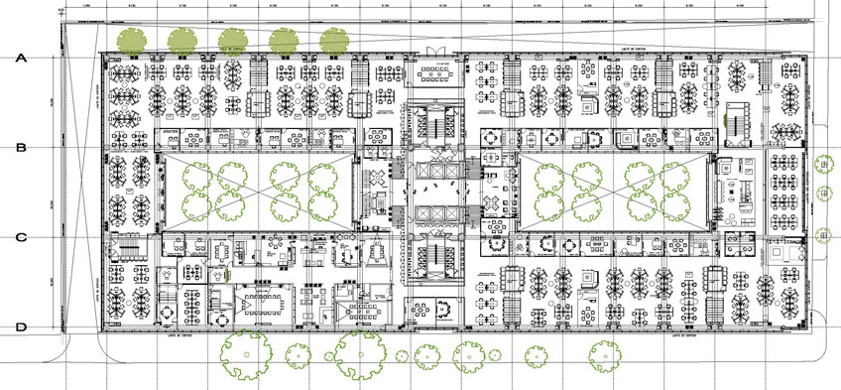
Tercer nivel

